Slide 1
A hybrid data-driven method for rapid prediction of lithium-ion battery capacity
——2022

Slide 2
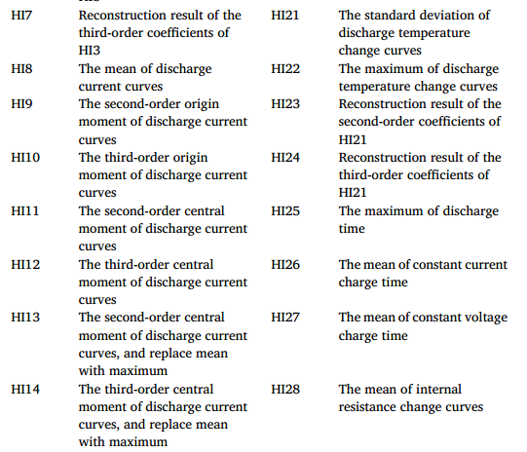
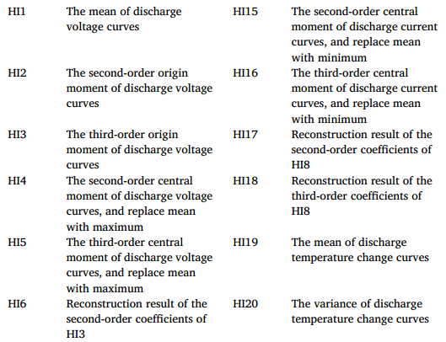
特征组成
候选特征：直接提取+小波变换重构后的特征

Slide 3
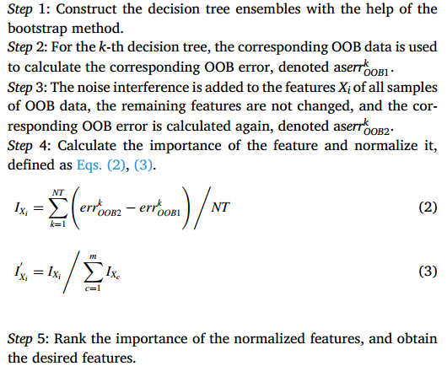
RF特征择优

Slide 4
预测模型（时序预测）
滑动窗口长度大小：
近似熵：增加一个维度后生成新图案的概率，近似熵越大，生成新图案的概率越高
滑动窗口：近似熵最大值所对应的段维大小定义为最优滑动窗口大小

Slide 5

LSTM and improved model
思想：统LSTM独立考虑输入信息和历史隐藏状态，不使输入信息学习历史信息(前一刻隐藏状态)的模式，不利于收敛。Melis等人认为上下文无关的输入表示可能是传统LSTM的瓶颈。如果允许输入信息与先前隐藏的状态充分交互，然后将交互的输入向量馈入LSTM单元，那么以这种方式处理数据可能会改善建模结果，在进行上下文交互时，还应考虑交互后的输入向量与原始输入向量之间的偏差。如果交互后的数据与原始数据的偏差过大，自然不会总能提高模型的有效性。因此，本文还将在其基础上增加一个判断机制，即每次交互后与原输入向量的相似度判断
如果交互度过低，如果预先给定阈值，交互将提前结束，否则交互将继续进行，直到达到给定的交互轮数r为止，可以这样实现自适应交互。经过多次实验，发现余弦相似度可以更好的进行相似度判断，并将其应用于改进的LSTM中，余弦相似度计算公式如下:
交互轮数(变换步骤)是一个关键参数，将借助QGA来确定。
量子遗传算法参数优化

Slide 6
